Slide 1
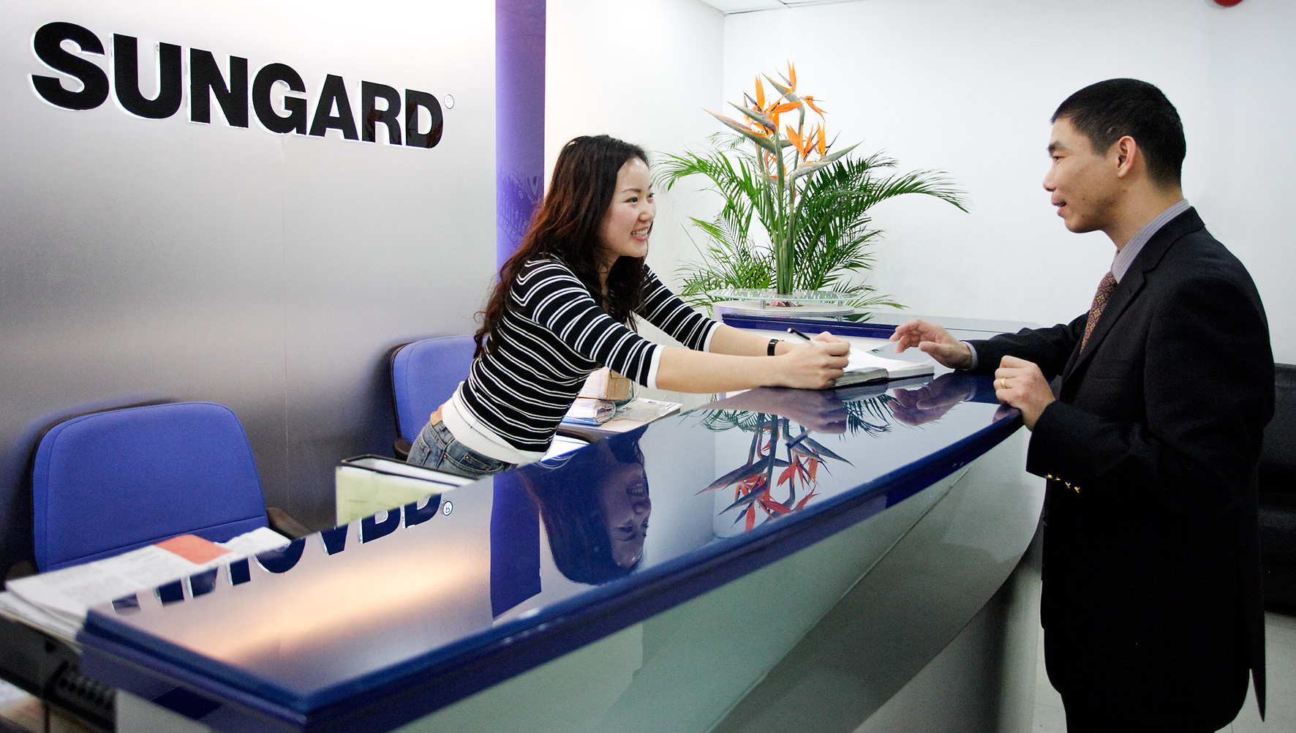

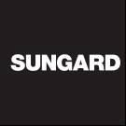

金仕达校园“一卡通”
CHINA
2008年8月

Slide 2
教育行业用户
SUNGARD全球
  1600余位高校客户，800万学生和1600万校友使用SunGard 产品，年收入6亿美元
中国区
  复旦大学，上海交通大学，同济大学，上海大学 上海外国语大学，上海财经大学，上海中医药大学，上海公安高等专科学校 ，上海海事大学，上海理工大学，上海水产大学，上海应用技术学院 ………
  成都电子科技大学，哈尔滨工程大学，云南财经大学………
  广州大学城（10所），上海松江大学城（8所） 泰州大学城（2所）………

Slide 3
SUNGARD是有更长久行业生命力的合作伙伴
      SUNGARD
      全球化的教育行业经验；
以软件架构为核心一卡通行业经验（以金融级高端软件技术优势进入高校行业起步）；
全球最大的高教行业软件服务商（全球的教育软件年销售额6亿美元，全球有1600多所高校客户）；
行业特性明显，专注金融、高等教育和公共机构 ，有长久的行业发展规划；
      传统一卡通厂商
传统以传统以食堂为主的一卡通行业经验（以食堂售饭系统起家）或以POS生产为主的一卡通行业经验（以企业考勤系统起家）；
行业特性不明显，客户分布各行业；
更关注于产品，缺少长远的行业规划；
      选择SUNGARD给客户带来的价值
更长久的产品生命周期，使客户的投资收益期更长久。
传统厂商的产品大约1－3年后就会处于落后的状态，SUNGARD会保持产品5年以上行业领先地位。
Notes:
SunGard is a global leader in software and IT services for financial services, higher education and the public sector.
We also provide availability services to help information-dependent enterprises ensure the continuity of their business
In 2005 we went private. As a private company we are now able to focus more strongly on the long term.
We are incented to grow fast over the next 5 to 7 years.
This better aligns our goals with the expectations of our customers.

Slide 4
SUNGARD让客户充分撑握系统建设主动权
      SUNGARD
卡结构、卡密钥向客户开放；
可以接入多个终端设备厂商；
开放性、应用基于后台扩展；
系统的开放性有成功案例；
      传统一卡通厂商
卡结构、卡密钥厂商自己掌握，不开放或有条件的部分开放；
只支持自己的终端设备，与其他POS厂商有直接竞争关系，从商业盈利模式上讲不可能开发给其他POS厂商；
因商务需要而可能会承诺开放性，没有成功案例，由于商务盈利模式的原因最终不会真正意义上的开放给学校；
不开放系统，绑定客户，以获得厂商利润最大化
      选择SUNGARD给客户带来的价值
学校充分掌握系统建设和扩展的主动权，不受制于系统建设厂商，可以选择到性价比最好、服务最好的合作伙伴，总体投资逐渐降低；
降低增购卡片采购成本；
可以根据终端设备的质量、价格和自己的需求选择不同的品牌的终端设备降低后期的扩展成本；
可以根据厂商的服务质量淘汰和重新选择服务厂商，降低维护成本；
Notes:
SunGard is a global leader in software and IT services for financial services, higher education and the public sector.
We also provide availability services to help information-dependent enterprises ensure the continuity of their business
In 2005 we went private. As a private company we are now able to focus more strongly on the long term.
We are incented to grow fast over the next 5 to 7 years.
This better aligns our goals with the expectations of our customers.

Slide 5
SUNGARD让客户充分体验人性的化的设计
      SUNGARD
有主动的GIS监控系统，系统可以在用户投诉前，主动发现问题并以报警、短信、邮件方式通知到管理和维护人员，及时解决问题，减少投诉和损失；
有人性化的拍照打卡工具，系统可以自动完成检索、定位、对焦、抓拍、存储等工作，高效、标准、准确；
      传统一卡通厂商
系统维护依靠联络员检查的方式或者直接用户的报修，发现问题时已经产生投诉和损失；
手动完成拍照打卡，效率低，对需要专业的操作人员，人为的失误较多，不适于如开学这样的有大量拍照工作的处理。
      选择SUNGARD给客户带来的价值
可以建立有效的预警机制，及时发现问题，减轻运维护人员工作强度，降低运维成本；
可以节省人力，降低运行成本；
Notes:
SunGard is a global leader in software and IT services for financial services, higher education and the public sector.
We also provide availability services to help information-dependent enterprises ensure the continuity of their business
In 2005 we went private. As a private company we are now able to focus more strongly on the long term.
We are incented to grow fast over the next 5 to 7 years.
This better aligns our goals with the expectations of our customers.

Slide 6
SUNGARD辅助客户利用数据资源进行管理决策
      SUNGARD
  充分利用数据资源，能方便快捷的为学校管理提供任何管理需要的数据，作为领导决策的数据依据。如：
  绩效考核支持－员工工作量分析
  合理部署设备－资源利用率分析、充值习惯等行为分析
  厂商服务考核－设备故障率与稳定性分析
  健康行为分析－学生读书期间身体健康情况和饮食、体锻的关系
  学生培养计划－优秀毕业生和在校行为的关系，例如进出图书馆、学生考勤、宿舍门禁、考试成绩、选课情况等等
  消费人群分类－校内消费群体消费能力的划分，供商户经营决策
  食堂涨价分析－CPI指数的提升，在学校食堂的体现
  哪些餐厅不排队－各餐厅平均就餐率分析
  什么时间不排队－各餐厅高峰时段消费人次时间频度分析
      传统一卡通厂商
  只有简单固定的报表，无法有效挖掘和利用信息资源
      选择SUNGARD给客户带来的价值
  充分的挖掘学校的信息资源，
  提供科学的决策支撑数据，提升学校的管理水平，
Notes:
SunGard is a global leader in software and IT services for financial services, higher education and the public sector.
We also provide availability services to help information-dependent enterprises ensure the continuity of their business
In 2005 we went private. As a private company we are now able to focus more strongly on the long term.
We are incented to grow fast over the next 5 to 7 years.
This better aligns our goals with the expectations of our customers.

Slide 7
SUNGARD为客户提供专业的服务保障
      SUNGARD
严格按ISO9000系列、CMM3等国际标准建立的服务体系；
有规范、严格的无推诿服务体系；
有本地专业的服务公司；
支持软件插件式开发，简单、快捷，简单功能学校可自行开发或委托当地软件开发能力的公司开发；
      传统一卡通厂商
缺乏系统级的服务体系；
服务方式以办事处1、2个人做简单的硬件维修为主；
办事处没有支持客户二次开发的服务能力，学校没有主动权，只能等厂商总部的支持；
      选择SUNGARD给客户带来的价值
可以获得涵盖从系统培训、技术咨询、设备维修到二次开发全方位专业的售后服务而不是简单的设备维修；
客户新需求、二次开发能够得到有及时响应和效保障，让客户的的系统更具生命力和活力；
Notes:
SunGard is a global leader in software and IT services for financial services, higher education and the public sector.
We also provide availability services to help information-dependent enterprises ensure the continuity of their business
In 2005 we went private. As a private company we are now able to focus more strongly on the long term.
We are incented to grow fast over the next 5 to 7 years.
This better aligns our goals with the expectations of our customers.

Slide 8
SUNGARD帮助客户走近数字化校园
      SUNGARD
基于数字化校园基础的新一代一卡通可以与数字化校园无缝连接；
数据交换平台可以把数字化校园任意一个系统快速安全的交换到所需要的任何系统；
数字迎新等与卡有关应用可以快速开发、部署，有多家成功案例；
      传统一卡通厂商
采用接口的方法进行对接，系统稳定性、数据安全性不是很好，容易丢数据。
对数字迎新系统理解不深，只能采用接口程序的方法，不能做到真正意义上的无缝连接，无成功案例
      选择SUNGARD给客户带来的价值
可以依托一卡通的建设实现数字化校园的部分应用功能，有效的推动数字化校园的建设；
可以将一卡通系统建设为数字化校园的一部分，节省投资和资源，避免出现信息孤岛；
Notes:
SunGard is a global leader in software and IT services for financial services, higher education and the public sector.
We also provide availability services to help information-dependent enterprises ensure the continuity of their business
In 2005 we went private. As a private company we are now able to focus more strongly on the long term.
We are incented to grow fast over the next 5 to 7 years.
This better aligns our goals with the expectations of our customers.

Slide 9
SUNGARD帮助客户实现财务规范
      SUNGARD
财政部标准的结算规则体系
采用金融流水编码技术，账目不会出现任何差错
可以当天结算（多案例）
与复旦天翼财务系统有对接经验
      传统一卡通厂商
企业自己定义的财务结算规则
没有流水号，容易数据丢失
目前不能日结，案例中只能月结（一个月加2天），但是日结无成功案例
      选择SUNGARD给客户带来的价值
财务结算的及时必和规范化
Notes:
SunGard is a global leader in software and IT services for financial services, higher education and the public sector.
We also provide availability services to help information-dependent enterprises ensure the continuity of their business
In 2005 we went private. As a private company we are now able to focus more strongly on the long term.
We are incented to grow fast over the next 5 to 7 years.
This better aligns our goals with the expectations of our customers.

Slide 10


典型案例介绍
复旦大学校园一卡通—管理向服务转变
  在校师生8万人，持卡用户13万，日交易量超过25万笔
  实现5大类，39个业务子系统
  各种消费类终端500个，身份认证类终端1300个
广州大学城一卡通—新业务持续拓展
  一个民营企业将运行不到两年，投资几千万的项目推到重来，为什么？封闭，以软件为核心的一卡通系统的必要性
  十所高校，在校师生18万，持卡用户23万
  日交易量超过50万笔，商户日营业额平均100万元以上
  利用金仕达开放的平台，用户自行实现了移动手机自助充值、竞达2万多个控水终端的接入、自助复印、网络IP电话以及无线GPRS终端异地入网等众多有特色的应用
松江大学城一卡通—设备无关的
  工商银行上海分行投资并运营的一卡通系统
  一个系统，三个品牌的消费pos共存

Slide 11
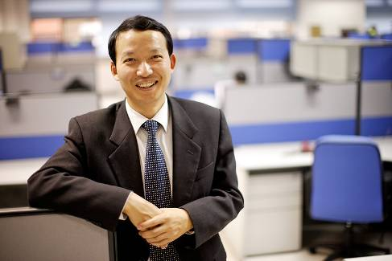
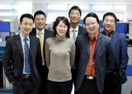
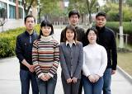

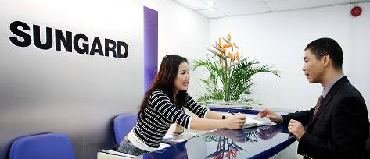
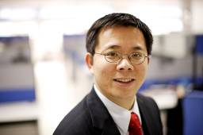
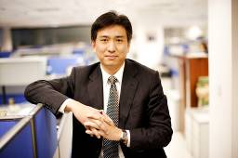
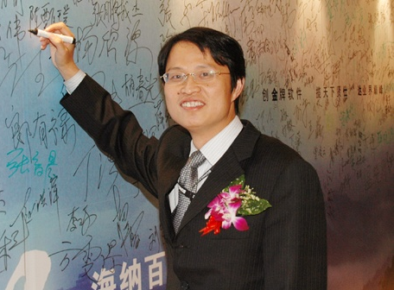
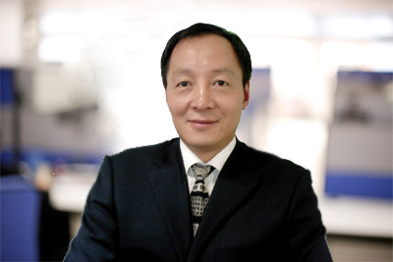
谢谢

